Slide 1
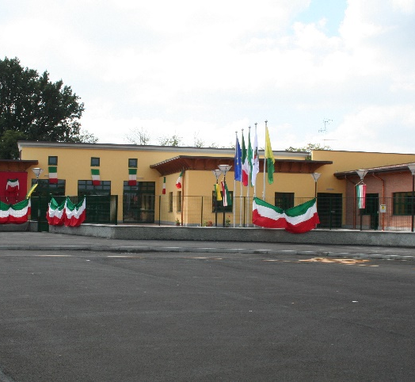
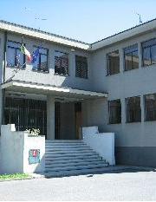
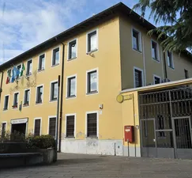
PIANO PER IL DIRITTO ALLO STUDIO ANNO SCOLASTICO 2024/2025
In discussione al Consiglio comunale
In data 6 dicembre 2024

Slide 2
PREMESSA
Il Piano del Diritto allo studio è il documento annuale mediante il quale l’Amministrazione Comunale programma gli interventi economici finanziari ed i servizi nelle scuole del territorio, offrendo ulteriori opportunità educative e formative agli studenti.
Il Piano per il Diritto allo Studio , elaborato in stretta collaborazione con le istituzioni scolastiche locali, si pone l’obiettivo di assicurare a tutti gli studenti un accesso equo ai servizi educativi, migliorando le condizioni dell’offerta formativa e potenziando la qualità dell’istruzione. Questa programmazione realizzata con spirito di dialogo e reciproca collaborazione, rappresenta un significativo impegno sia finanziario che organizzativo per l’amministrazione, che continua a garantire livelli elevati di qualità dei servizi scolastici nonostante le risorse statali e regionali siano in progressiva diminuzione.
L’Amministrazione comunale, in un contesto legislativo in continua evoluzione, assume oggi un ruolo sempre più centrale nel settore dell’istruzione, contribuendo a rafforzare l’offerta formativa, a rimuovere gli ostacoli di natura socio-economica e a garantire pari opportunità a tutti gli alunni. Si tratta di un impegno che va oltre i confini del piano stesso, includendo interventi di manutenzione e ristrutturazione degli edifici scolastici, al fine di preservare e migliorare il patrimonio edilizio e creare ambienti sicuri e stimolanti per la crescita degli studenti

Slide 3
In particolare, il Piano per il Diritto allo Studio 2024/2025 mira a:
garantire l’accesso all’istruzione obbligatoria , inclusi i servizi di assistenza per gli studenti con disabilità,
sostenere le famiglia tramite la fornitura di libri di testo per le scuole primarie e contributi per l’acquisto di materiale didattico;
promuovere e finanziare progetti di ampliamento dell’offerta formativa e didattica, con particolare attenzione a iniziative di alto valore educativo, sociale e culturale,
offrire la possibilità di ampliamento dell’offerta formativa e didattica;
migliorare la qualità e l'efficacia del sistema scolastico locale.
In un’ottica di continuità e miglioramento, l’Amministrazione intende consolidare il ruolo della scuola come luogo di crescita personale, offrendo ai cittadini un sistema educativo inclusivo e di qualità.

Slide 4
SISTEMA SCOLASTICO COMUNALE
ISTITUTO COMPRENSIVO " A.GRAMSCI" MULAZZANO
SCUOLA PRIMARIA "F.G. MARMONT DU HAUT CAMPS
SCUOLA SECONDARIA DI PRIMO GRADO
PARROCCHIA DI CERVIGNANO D'ADDA -SCUOLA PER L'INFANZIA- ASILO NIDO

Slide 5
Iscritti anno scolastico 2024/2025

Slide 6
eInterventi economici per l’arricchimento dell’offerta formativa e il funzionamento delle scuole il previsione di spesa a carico dell’Amministrazione Comunale per l’anno scolastico 2024/2025
Spese | Previsione A.S. 2024/2025
Contributo di gestione come da convenzione | € 22.200,00
Contributo Nido Fondo Miur * | € 12.113,60
Assistenza Educativa Scolastica | € 11.500,00
ASILO NIDO
SCUOLA PER L’INFANZIA
Contributo integrazione rette di frequenza | € 2.790,00

Slide 7
CONVENZIONE SCUOLA DELL’INFANZIA
Il rapporto fra l’Amministrazione Comunale e la scuola per l’Infanzia di Cervignano d’Adda è regolato da una convenzione approvata con deliberazione G.C. N. 71 del 15/10/2024 valida sino al termine dell’a.s. 2026/2027.
Articolo 3: L’impegno del Comune
garantire, consolidare e migliorare la qualità il servizio e nel contempo contenere i costi a carico delle famiglie: a questo proposito il Comune verserà alla Scuola dell’Infanzia l’importo di euro 10.000 per anno scolastico e per ogni sezione;
Ogni sezione dovrà essere composta da un massimo di 25 bambini e risultare non inferiore a 15 utenti iscritti e frequentanti;
g. al fine di favorire le famiglie meno abbienti, il Comune di Cervignano d’Adda s’impegna altresì ad integrare la quota di contribuzione per il pagamento dei buoni pasto, sulla base delle fasce ISEE deliberate annualmente dalla Giunta comunale e previa rendicontazione dell’effettiva frequenza degli alunni al servizio;

Slide 8
CONVENZIONE ASILO NIDO
Con l’asilo nido Le Mongolfiere (attivato dal 30/08/2021), convenzione approvata con deliberazione G.C. N. 62 del 17/09/2024 per la riserva di posti e l’integrazione delle rette di frequenza per il periodo 01/09/2024 – 31/07/2025 in continuità con gli anni 2021/2022 2022/2023 – 2023/2024
:Con deliberazione G.C. N. 64 del 17/09/2024 il Comune di Cervignano d’Adda ha aderito alla misura Nidi Gratis Plus – Bonus 2024/2025 di Regione Lombardia.
Pertanto le famiglie dei bambini che frequentano i nidi convenzionati, in possesso dei requisiti necessari e che aderiranno alla misura Nidi Gratis Plus, potranno ottenere un ulteriore contributo da Regione Lombardia oltre alle agevolazioni per la frequenza di asili nido pubblici e privati e per l’utilizzo di forme di supporto presso la propria abitazione erogate dall’INPS, previste all’art. 1, comma 355, della Legge 11 dicembre 2016, n. 232, e successive modificazioni.
I posti riservati con convenzione sono 15.
FASCE ISEE | CONTRIBUTO COMUNALE MENSILE Solo per residenti
Da 0 a 10.000,00 | € 40,00
Da 10.000,01 a 15.000,00 | € 30,00
Da 15.000,01 a 20.000,00 | € 20,00
Oltre € 20.000,01 e per utenti che non presentano dichiarazione ISEE | zero

Slide 9
CONVENZIONE CON ASILO NIDO
Per agevolare le famiglie, con deliberazione G.C. N. 63 del 17/09/2024 è stata attivata una convenzione anche con l’asilo nido Le Marmotte di Mulazzano per la riserva di posti e l’integrazione delle rette di frequenza per il periodo 01/09/2024 – 31/07/2025
I posti in convenzione riservati sono n. 3

Slide 10
SCUOLA PRIMARIA
Intervento | Spese | Previsione A.S. 2024/2025
04061.04.044410 | Assistenza Educativa Scolastica | € 22.356,00
04061.03.019300 | Servizio di refezione scolastica | € 19.780,56
04021.03.017400 | Acquisto libri | € 4.000,00
04021.03.017401 | Canone cedole librarie elettroniche | € 425,78
04021.04.017791 | Contributo Istituto Comprensivo per spese di gestione e progetti (€ 1.971,00 gestione + € 1.460.00 progetti) | € 3.431,00
04071.03.017501 | Noleggio fotocopiatrice | € 412,90
04071.03.017501 | Progetti per la scuola primaria extra scuola (eventuali gite) | € 1.000,00

Slide 11
SCUOLA SECONDARIA DI PRIMO GRADO
Intervento | Spese | Previsione A.S. 2023/2024
04021.04.018660 | Contributo Istituto Comprensivo per spese di gestione e progetti (€ 1.160.00 progetti + € 1.566.00 gestione) | € 2.726,00
04021.04.018670 | Contributo Comune di Mulazzano (€ 220 x 58 iscritti) | € 12.760,00
04021.04.018670 | Contributo Comune di Lodi (1 iscritto) | € 150,00
04061.04.044410 | Assistenza Educativa Scolastica | € 19.044,00
04061.03.019351 | Trasporto scolastico | € 12.435,00
04071.03.017501 | Premio miglior alunno | € 400,00
SCUOLA SECONDARIA DI PRIMO GRADO

Slide 12
Convenzione con il Comune di Mulazzano
Con il Comune di Mulazzano esiste apposita convenzione approvata per gli anni gli anni scolastici 2023/2024 – 2024/2025 che disciplina i rapporti per la gestione ed il funzionamento del plesso scolastico Scuola secondaria di primo grado statale A. Gramsci (di cui il comune di Mulazzano è proprietario).
Il Comune di Cervignano d’Adda s’impegna a corrispondere annualmente un importo di € 220,00 al Comune di Mulazzano per ogni alunno iscritto alla scuola secondaria di primo grado dell’Istituto Comprensivo “A. Gramsci” di Mulazzano.
Convenzione con il Comune di Lodi
Tenendo conto che alcuni alunni frequentano la scuola secondaria di primo grado a Lodi, su richiesta del Comune di Lodi, è stata approvata con deliberazione C.C. n. 8 del 23/04/2024 la convenzione per il triennio scolastico 2024/2025 – 2025/2026 – 2026/2027, nella quale il Comune di Cervignano d’Adda s’impegna a corrispondere annualmente un importo di € 150,00 al Comune di Lodi per ogni alunno iscritto alle scuole statali di primo grado di Lodi.

Slide 13
I rapporti tra il Comune e l’Istituto Comprensivo A. GRAMSCI per l’attuazione degli interventi previsti dal Piano dell’offerta formativa e dal piano dei servizi sono regolati dalla convenzione approvata dalla Giunta Comunale con deliberazione n. 70 del 09/09/2021 che scadrà il 31/08/2026
Art. 18 : a copertura delle spese di gestione nonché di funzionamento il Comune eroga alla Direzione didattica € 27,00 per ogni alunno frequentante la scuola primaria e secondaria di I’ grado
Art. 20: Per la realizzazione dei progetti concordati, inseriti nell’offerta formativa, il Comune eroga alla direzione didattica un contributo di € 20,00 per ogni alunno frequentante la scuola primaria e secondaria di I’ grado
Totale prev. Anno 2024/2025 € 6.157,00

Slide 14
SCUOLA SECONDARIA DI SECONDO GRADO Il Comune di Cervignano d’Adda ha presentato a Regione Lombardia domanda di assegnazione di contributo a supporto dei servizi di assistenza educativa e di trasporto scolastico
Con deliberazione G.C. n. 61 del 10/09/2024 è stato approvato un accordo con l’Associazione “Leo all’Ingiù - APS” di Zelo Buon Persico per il servizio di trasporto (autista e accompagnatore) con automezzo comunale di n. 2 alunni con disabilità diretti alle scuole superiori e IeFP di Lodi.
Intervento | Spese | Previsione A.S 2024/2025
04061.04.044410 | Assistenza Educativa Scolastica | € 34.408,00

Slide 15
Servizi alle famiglie e alle scuole per l’attuazione del diritto allo studio
L’art. 35, comma 7, della Legge n. 289/2002 ha disposto espressamente la possibilità di effettuare interventi di assistenza scolastica solamente a favore di alunni con disabilità certificata ai sensi della Legge n. 104/1992
Scuola per l’infanzia | n. 3
Scuola primaria | n. 7
Scuola secondaria di primo grado | n. 5
Scuola secondaria di secondo grado | n. 5
L’Amministrazione Comunale provvede al servizio di assistenza educativa in ambito scolastico a favore degli alunni in situazione di handicap, garantendo il costante affiancamento dei minori in difficoltà da parte di personale qualificato; tale personale ha il compito di sostenere l'alunno nell'autonomia o nella comunicazione.
La necessità di questo supporto deve essere certificata da parte dell’ATS.
Il servizio viene erogato in modo sinergico con il personale docente.
Il servizio di assistenza educativa scolastica rientra fra le funzioni trasferite all’Azienda Speciale Consortile del Lodigiano per i Servizi alla Persona.

Slide 16
ASSISTENZA EDUCATIVA SCOLASTICA PREV. SPESE ANNO 2024/2025 €. 56.331,00
SCUOLA DELL’INFANZIA €. 11.500.00
SCUOLA PRIMARIA €. 22.356,00
SCUOLA SECONDARIA DI PRIMO GRADO €. 19.044,00

Slide 17
Da gennaio 2024 il servizio di ristorazione scolastica presso la scuola primaria di Cervignano d’Adda e pasti a domicilio soggetti fragili – è affidato in concessione alla ditta Volpi Pietro S.r.l. di Sant’Angelo Lodigiano, scadenza appalto in concessione 31/08/2029
Tra le proposte migliorative la ditta Volpi attiverà le seguenti attività:
FESTA COMPLIMESE: 1 volta a mese per l’intera durata contrattuale sarà offerta una torta per festeggiare i bambini che hanno compiuto gli anni nel mese
GROW THE PLANET – 1 volta ogni anno scolastico- l’iniziativa prevede la distribuzione di bustine di semi di ortaggi da coltivare in piccoli spazi
MENU’ SPECIALI – per ogni anno scolastico saranno organizzate:
N. 6 GIORNATE A TEMA articolate in: menù festività – menù della natura – menù le amiche diete – menù speciali
N. 6 MENU’ REGIONALI – “Il percorso dello stivale”
N. 6 MENU’ ETNICI – “Conoscere la cultura attraverso il cibo”
N. 4 PROGETTI DI EDUCAZIONE ALIMENTARE:
“Colazione a scuola”
“Momenti da non sprecare”
“Pubbli-frutta”
“Oggi cucino io”
Pertanto a partire da gennaio 2024 gli utenti versano i corrispettivi direttamente al concessionario e il Comune si fà carico esclusivamente dei “casi sociali”.
Sono previste agevolazioni in base al regolamento delle prestazioni sociali agevolate e alle fasce ISEE approvate dalla giunta.
Per la gestione delle iscrizioni e registrazione della disdetta pasti è stato mantenuto il sistema informatizzato già in uso accessibile da Portale e APP, ampliando le modalità di pagamento dei corrispettivi dovuti per il servizio prepagato.
La prima riunione della Commissione Mensa si è tenuta in data 22 novembre 2024. Tra l’altro si è deciso di aderire al progetto sulla tematica della riduzione dello spreco alimentare proposto dalla Ditta Volpi denominato ZEROWASTE. Un gioco semplice che consente di esaminare la gradibilità del pasto e misurare lo speco di cibo generato.

Slide 18
SERVIZIO TRASPORTO SCOLASTICO
Il Comune assicura il trasporto agli alunni frequentanti la Scuola Secondaria di primo grado “A. Gramsci“ dell’Istituto Comprensivo di Mulazzano con l’autobus di Linea della società STAR MOBILITY di Lodi
Il servizio viene svolto come segue:
ore 7:48/7:52 partenza da Cervignano, - fermate in Via Roma campo sportivo - piazza Aldo Moro e davanti alla palestra,
ore 14:12 partenza da Mulazzano – fermata piazzale del Municipio Strada Pandina
Per l’anno scolastico in corso è stata riconfermata la compartecipazione delle famiglie al costo del servizio di € 90,00 annui.
A partire dall’11/11/2024 la corsa n. 11006 della Linea E11 diretta a Zelo Buon Persico/Paullo transiterà in Cervignano d’Adda percorrendo via Roma: questo per agevolare gli spostamenti degli alunni diretti presso l’Istituto di Crema.
Gli Studenti delle scuole secondarie di secondo grado che frequentano istituti di Lodi utilizzano gli autobus di linea della società STAR MOBILITY

Slide 19
QUADRO ECONOMICO RIASSUNTIVO DEL PIANO PER IL DIRITTO ALLO STUDIO 2024/2025
Voce di Bilancio | Denominazione in sunto | Previsione spesa 2024 | Previsione spesa 2025 | Totale a.s. 2024/2025
12011.04.046536 | Trasferimento contributi ai nidi convenzionati | € 900,00 | € 1.890,00 | € 2.790,00
04011.04.017790 | Diritto allo studio scuola infanzia (contributo da convenzione) | € 6.900,00 | € 15.300,00 | € 22.200,00
04011.04.017791 | Trasferimento Fondo Miur 0-6 anni | € 12.113,60 | € 0,00 | € 12.113,60
04021.04.017791 | Diritto allo studio scuola primaria (Istituto comprensivo) | € 1.029,30 | € 2.401,70 | € 3.431,00
04071.03. 017501 | Premio miglior alunno | € 0,00 | € 400,00 | € 400,00
04021.03.017400 | Acquisto libri scuola primaria | € 4.000,00 | € 0,00 | € 4.000,00
04061.03.019351 | Spese gestione trasporti scolastici | € 7.540,00 | € 4.895,00 | € 12.435,00
04021.04.018660 | Contributo Istituto comprensivo di Mulazzano i | € 817,80 | € 1.908,20 | € 2.726,00
04021.04.018670 | Contributo al Comune di Mulazzano e Lodi (€ 12.760 Mulazzano € 150 Lodi) | € 6.455,00 | € 6.455,00 | € 12.910,00
04061.03.019300 | Refezione scolastica | € 8.222,04 | € 11.558,52 | € 19.780,56
04061.04.044410 | Assistenza Educativa Scolastica (Scuola infanzia € 11.500 -Scuola primaria € 22.356 - € 19.044 Scuola secondaria I^ grado - € 34.408 scuola secondaria II^) | € 35.742,00 | € 51.566,00 | € 87.308,00
04071.03.017501 | Noleggio fotocopiatrice | € 412,90 | € 0,00 | € 412,90
04021.03.017401 | Canone cedole librarie elettroniche | € 425,78 | € 0,00 | € 425,78
04071.03.017501 | Spese attuazione piano diritto allo studio | € 500,00 | € 500,00 | € 1.000,00
 | TOTALE | € 85.058,42 | € 96.874,42 | € 181.932,84

Slide 20
MANUTENZIONE SCUOLA PRIMARIA
L’Amministrazione Comunale alla scuola primaria fornisce gratuitamente: l’edificio scolastico, il riscaldamento, la corrente elettrica, le linee telefoniche; effettua manutenzioni ordinarie e straordinarie; cura il verde del giardino, provvede al taglio dell'erba e alla rimozione di foglie e rami.
Entro la fine dell’anno 2024 si procederà ad un intervento di efficientamento energetico riguardante la sostituzione degli infissi di alcune aule dell’edificio finanziato con contributi ministeriali di cui alla Legge n. 160/2019.

Slide 21
Adempimento obbligo scolastico
Entro il mese di dicembre che precede l’avvio di ogni anno scolastico il Comune predispone l’elenco dei minori soggetti all’obbligo di istruzione e ne dà comunicazione alle istituzioni scolastiche che verificheranno l’effettiva iscrizione ai plessi di competenza.
I dirigenti scolastici una volta chiuse le iscrizioni al primo anno dell’istruzione obbligatoria verificano la corrispondenza degli iscritti con l’elenco fornito dal comune.
A seguito di tali verifiche, nonché a seguito di eventuali ulteriori segnalazioni pervenute dagli istituti scolastici nel corso dell’anno, è possibile che si evidenzino situazioni che potrebbero configurare l’evasione dell’obbligo scolastico
In tal evenienza secondo quanto disposto dal decreto Miur 489/2001, il comune, tramite gli uffici della Polizia Locale, provvede con tempestività ad ammonire i genitori o chi ne fa le veci, perché responsabili dell’adempimento dell’obbligo scolastico, invitandoli ad ottemperare all’obbligo ed inoltre dà contestuale comunicazione ai servizi sociali,

Slide 22
Pre - post scuola (presso la scuola primaria)
Il servizio è svolto dall’Associazione Educ@ttivamente
Il servizio viene svolto presso i locali del plesso scolastico
il pre-scuola viene svolto dalle ore 8:00 alle ore 8:30
Il post-scuola dalle ore 16:30 alle ore 18:00.
N. 7 iscritti per il pre-scuola
N. 6 iscritti per il post-scuola

Slide 23
PROGETTI DIDATTICI
PROGETTO DI EDUCAZIONE AMBIENTALE SAL – “Acqua e vinci – Campionato dell’Acqua Lodigiana” riservato alle classi quarte della Provincia di Lodi
GIORNATE DELLA CITTADINANZA: “A scuola senza zaino” attività laboratoriali
Percorsi di educazione alla cittadinanza attiva ispirati agli articoli più significativi della Costituzione Italiana per creare le premesse di un sistema formativo incentrato sull’esperienza e sulla promozione del bambino come cittadino che, in base al grado di maturità raggiunta, esercita in modo progressivo e continuo ruoli attivi in ambienti scolastici ed extrascolastici
Progetto “DONA CIBO”: raccolta alimentare solidale
Obiettivo: Raccogliere cibo non deperibile e beni di prima necessità per le persone o le famiglie in difficoltà economica.
Finalità: attività di sensibilizzazione per educare la comunità sull'importanza della solidarietà e della riduzione dello spreco alimentare.
Effetti: promuovere la coesione sociale, incoraggiare il volontariato e sensibilizzare su temi come la povertà e l'emergenza alimentare
è un percorso didattico incentrato sul gioco come veicolo di apprendimento e di educazione all’uso sostenibile della risorsa idrica.
Il progetto prevede due momenti distinti:
un incontro-laboratorio in classe
Il Campionato dell’Acqua Lodigiana – giornata finale 21 marzo 2025 alla vigilia della Giornata Mondiale dell’Acqua, con spettacolo teatrale a Lodi.

Slide 24
Progetti didattici
PROGETTO ATTIVITA’ MOTORIE SPORTIVE/EDUCATIVE
PROGETTO DI MUSICA ARMONAUTI
Per le classi 2^, 3^, 4^ scuola primaria
Progetto del Ministero dell’Istruzione cofinanziato dall’Unione europea
Il progetto mira a dare delle basi di musica agli studenti affinché non resti un appannaggio per pochi privilegiati
Agli studenti saranno forniti strumenti in comodato d’uso gratuito
Le lezioni saranno gratuite , bisettimanali, oltre l’orario scolastico.
Un corretto percorso di educazione al movimento favorisce un idoneo sviluppo fisico, garantendo l’integrità e la corretta funzionalità dei diversi organi e apparati e assicura una migliore e completa strutturazione dell’immagine di sé.
Il progetto termina con una festa di fine anno “La giornata delle Sport”.

Slide 25
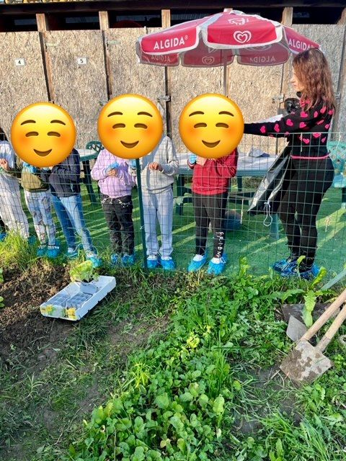
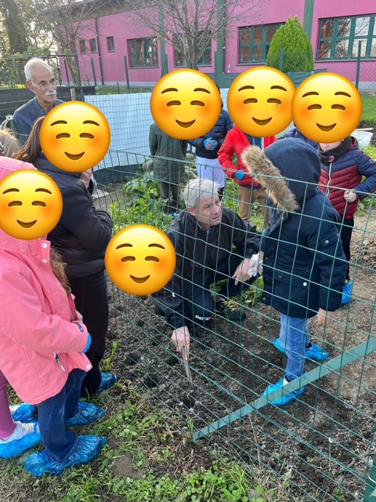
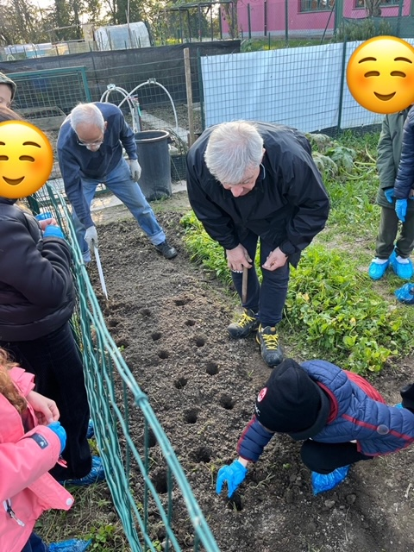
PROGETTO “ORTO DIDATTICO
E’ realizzato su un appezzamento di terreno disponibile presso l’area orti comunali antistante il plesso scolastico, grazie alla collaborazione di cittadini volontari che hanno manifestato la loro disponibilità all’insegnamento della coltivazione in base alla stagionalità, al clima e alla cura dell’orto

Slide 26
PROGETTO NONNO VIGILE
Il "Progetto Nonno Vigile" è un'iniziativa che ha come obiettivo principale quello di garantire una maggiore sicurezza stradale, in particolare attorno alle scuole.
Questa iniziativa viene attuata con l'impiego di nonni volontari che si offrono di controllare e aiutare i bambini durante l'attraversamento delle strade nelle fasce orarie di entrata e uscita da scuola.
Il progetto sarà supportato con l’intervento della Polizia Locale mediante pattuglie organizzate dall’Unione Nord Lodigiano
.

Slide 27
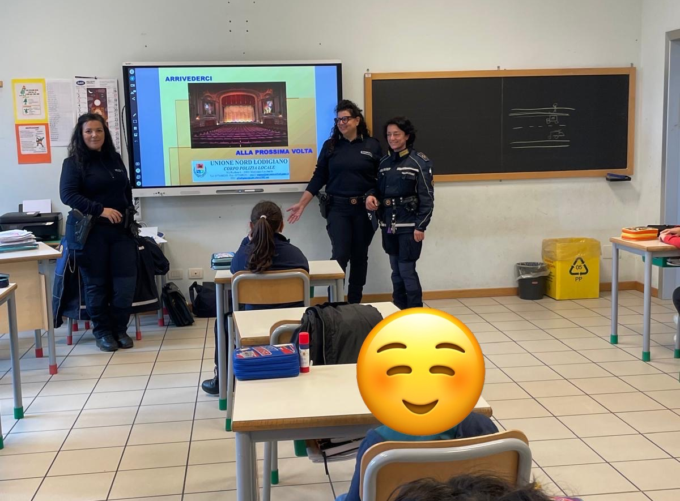
PROGETTO DI EDUCAZIONE STRADALE “Sulla Buona… Strada” cura del Comando di Polizia Locale UNIONE NORD LODIGIANO
Il progetto “Sulla Buona… Strada” si propone di costruire un percorso educativo che insegni agli alunni a vivere in strada in modo più accorto, sicuro e responsabile come protagonisti del traffico, sia come pedoni che come ciclisti.
La finalità principale di questo progetto è di contribuire, attraverso l’educazione stradale al processo di formazione dei bambini, all’interno di quel grande campo di raccordo culturale ed interdisciplinare che è l’Educazione alla Convivenza Civile.
L’obiettivo principale è quello di coinvolgere ed educare i ragazzi in età scolare, individuando in tale periodo della vita del bambino il momento ideale per l’apprendimento di modi comportamento con il prossimo e la società ed in particolare come comportarsi sulla strada.

Slide 28
Progetti didattici
PROGETTO TARANTASIO - Il giornale dei ragazzi
Il progetto è rivolto agli alunni di classe quinta
Tarantasio, inserto quindicinale del quotidiano “il Cittadino”, è uno strumento utile per i ragazzi con articoli dedicati all’attualità, giochi per allenare il cervello, racconti, vignette, tavole illustrate, fumetti, sondaggi, con un linguaggio adatto ai ragazzi con l’obiettivo di far crescere uno spirito critico sulle nuove generazioni e valorizzare la storia dei nostri territori
PROGETTO UN MURALES A SCUOLA “Lasciamo traccia delle emozioni
organizzato dal Comitato genitori e rivolto a tutte le classi del plesso e che si attuerà da febbraio a maggio 2025.
Il progetto nasce con l’idea di offrire agli alunni attraverso la scuola spazi e tempi per esprimere la propria creatività e le proprie passioni, facendo in modo che attraverso l’arte possano manifestare le loro emozioni ed identificarle
Durante l’anno scolastico verranno organizzate visite alla biblioteca comunale.
Gli alunni parteciperanno inoltre all’accensione dell’ALBERO DI NATALE il 6 dicembre 2024 con preparazione addobbi e canto natalizio dei bambini

Slide 29
PROGETTO CORSO DI ITALIANO PER STRANIERI
In collaborazione con il Centro Provinciale per l’istruzione degli adulti di Lodi si intende organizzare il corso di Italiano per adulti presso il nostro comune con l’obiettivo di una maggiore integrazione sociale dei cittadini stranieri residenti.
Al momento gli iscritti sono 19

Slide 30
RINGRAZIAMENTI
Un sincero ringraziamento al Dirigente Scolastico , ai suoi collaboratori, a tutto il corpo docente, agli assistenti educatori per la loro importante funzione educatrice decisivo per la formazione delle nuove generazioni e un grazie al Parroco Responsabile della Scuola dell’Infanzia parrocchiale e dell’Asilo Nido privato.
Le risorse finanziarie del piano devono essere affiancate dalle risorse umane altrimenti il piano non potrebbe raggiungere il suo obiettivo finale: impegno, dedizione e attenzione che ogni giorno i dipendenti comunali mettono in campo per i nostri residenti . A loro il nostro grazie più sincero e in particolare, per questo piano, alla Responsabile di procedimento servizio istruzione
Alle famiglie ed ai volontari comunali che collaborano attivamente con la Scuola nei diversi progetti, ai collaboratori scolastici,(personale ATA), al personale amministrativo, al personale della mensa scolastica ed a tutti coloro che con impegno quotidiano forniscono un’attività di supporto e di collaborazione.
Grazie ai genitori del “Comitati genitori” con i quali abbiamo intrapreso una fattiva e concreta collaborazione e vogliano continuare in questo percorso di vicendevole riconoscimento . L’azione amministrativa ha bisogno della partecipazione di tutti per fare le scelte giuste per le famiglie e per i bambini/ragazzi di cui siamo a servizio, e per la scuola che amiamo.
Un grazie sincero a tutti i Consiglieri comunali che hanno portato il loro sostegno in varie occasioni e al comando di Polizia Locale Unione Nord Lodigiano

Slide 31
Alla fine del Consiglio comunale saranno premiati gli alunni che hanno superato l’esame di stato conclusivo del primo ciclo di istruzione anno 2024 riportando questa valutazione.:
MONFREDA ALESSANDRA 9/10
TOMASICCHIO ASIA IOLANDA 9/10
AMATO MATTEO 9/10
PICCOLI EROS VINICIO 9/10
MAFFONI GLENDA 9/10
NITA IOANA RAFFAELLA 10/10
LISCI NICOLO’ 10/10
Complimenti vivissimi!

